Slide 1
«ОПТИМИЗАЦИЯ ПРОЦЕССА ПОДГОТОВКИ ВОСПИТАННИКОВ К СЮЖЕТНО-РОЛЕВЫМ ИГРАМ»
Ленинск-Кузнецкий МО
МБДОУ «Детский сад №34»

Slide 2
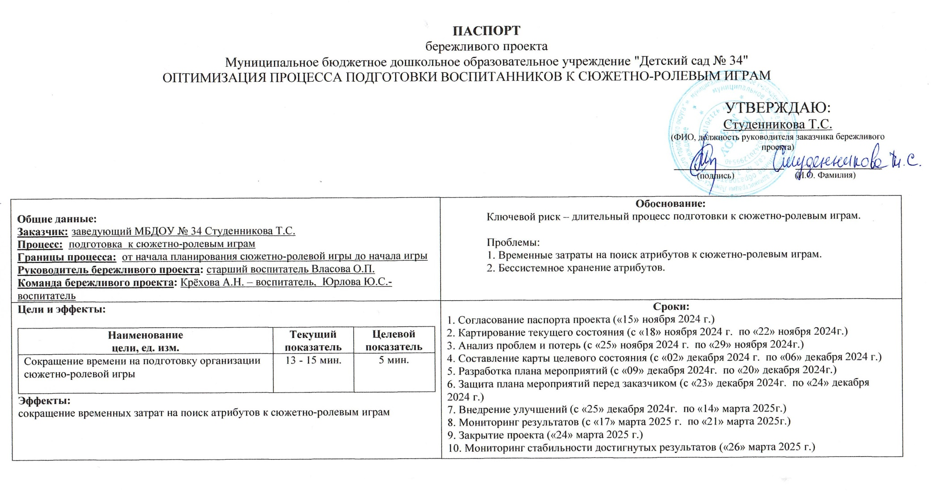
Паспорт бережливого проекта
«Оптимизация процесса подготовки воспитанников к сюжетно-ролевым играм»

Slide 3

Команда проекта
Студенникова Татьяна Сергеевна
Заведующий МБДОУ №34,
заказчик проекта
Власова Ольга Петровна
старший воспитатель,
руководитель проекта
Крёхова Анна Николаевна,
воспитатель
Юрлова Юлия Сергеевна,
воспитатель

Slide 4
Введение в предметную область
Описание ситуации «Как есть»
Карта текущего состояния процесса
«Оптимизация процесса подготовки воспитанников к сюжетно-ролевым играм»
Воспитатель
Воспитатель
дети
Воспитатель
дети
Дети
Воспитатель предлагает сюжетно- ролевую игру
1
Подбор
атрибутов
для сюжетно-
ролевой
игры
Начало
сюжетно-
ролевой
игры
Распределение
ролей
3
2
3
1. Временные затраты на поиск атрибутов к сюжетно-ролевым играм.
2. Бессистемное хранение атрибутов.
3. Длительный процесс подготовки к сюжетно-ролевой игре.

Slide 5
Введение в предметную область описание ситуации «Как есть»
Пирамида проблем
Федеральный уровень
Региональный уровень
Уровень образовательной организации
Не выявлены
Не выявлены
1. Временные затраты на поиск атрибутов к сюжетно-ролевым играм.
2. Бессистемное хранение атрибутов.
3. Длительный процесс подготовки к сюжетно-ролевой игре.
3
1
2

Slide 6
План мероприятий по устранению проблем
1. Создание визуального ролевого инструментария
2. Создание системы размещения и хранения атрибутов к сюжетно-ролевым играм

Slide 7
Введение в предметную область
Описание ситуации «Как будет»
Карта целевого состояния процесса
«Оптимизация процесса подготовки воспитанников к сюжетно-ролевым играм»
Воспитатель
Воспитатель
дети
Воспитатель
дети
Дети
Воспитатель предлагает сюжетно- ролевую игру
Подбор
атрибутов
для сюжетно-
ролевой
игры
Начало
сюжетно-
ролевой
игры
Распределение
ролей

Slide 8
Достигнутые результаты
Наименование цели (ед.изм) | Текущий показатель | Целевой показатель | Полученный результат, эффект
1. Сокращение времени на подготовку организации сюжетно-ролевой игры | 13 - 15 минут | 5 минут | 1. Сокращение временных затрат на поиск атрибутов к сюжетно-ролевым играм

Slide 9
Достигнутые результаты
Инструменты бережливого производства
1. Система 5 S
2. Визуализация

Slide 10
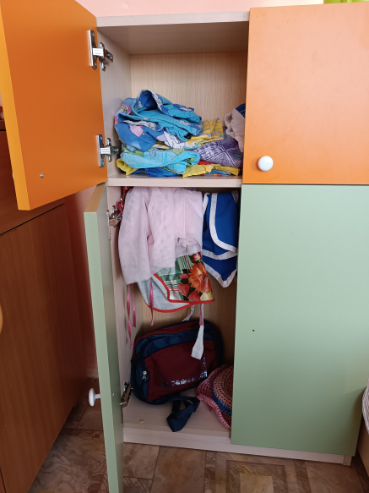
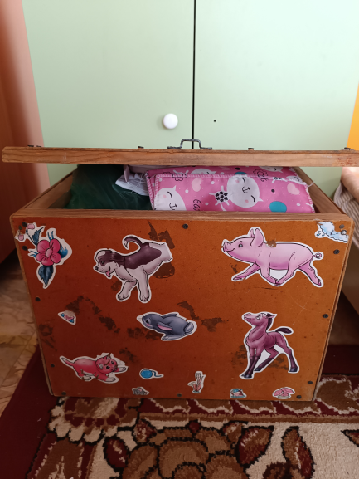
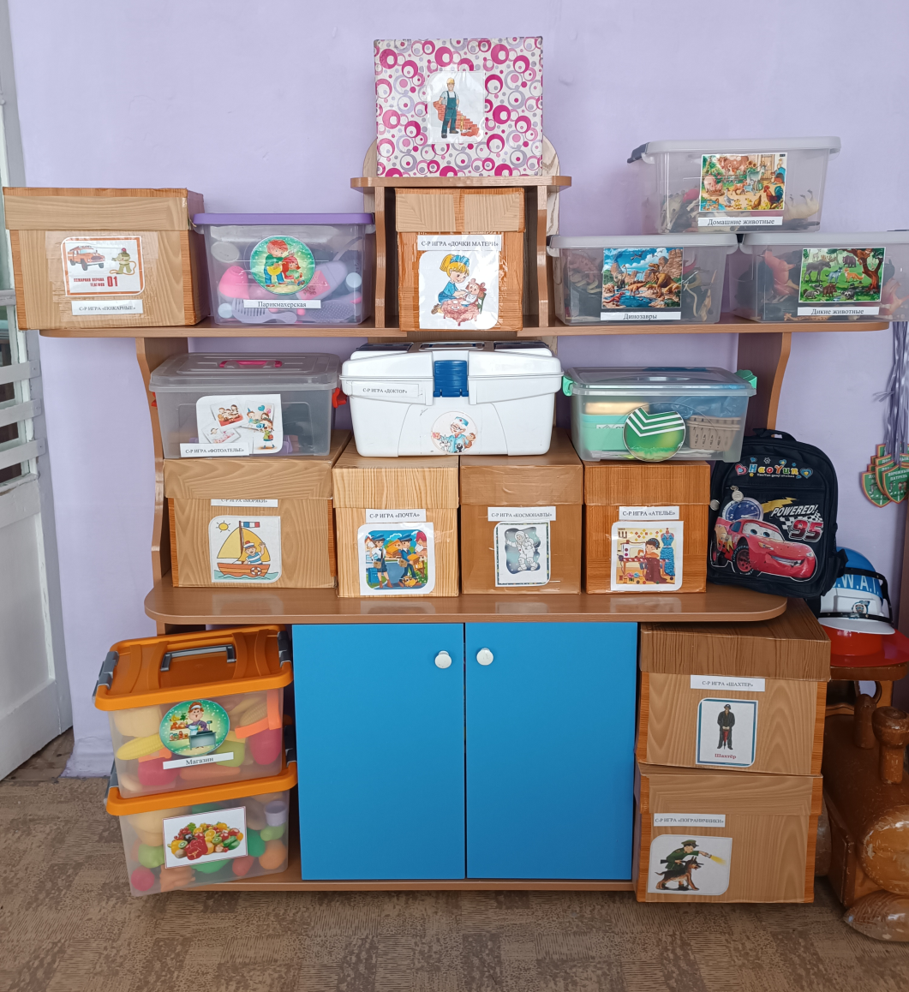
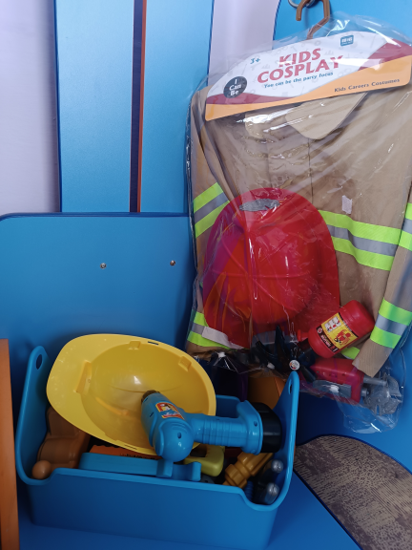
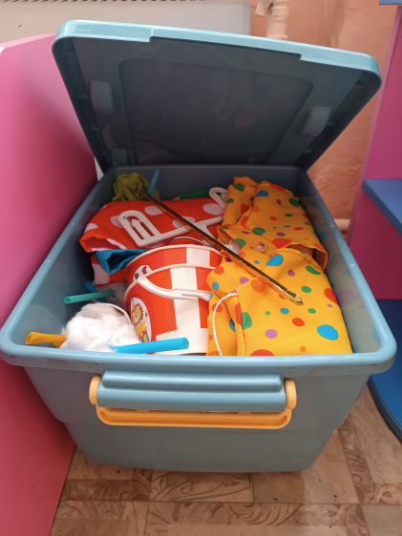
Результаты проекта
Визуализация
(фотографии «Было» – «Стало»)

Slide 11
Приглашаем к сотрудничеству!
Адрес: 652518 Кемеровская обл.,
г. Ленинск-Кузнецкий,
ул. Партизанская, 2
Телефон: 8 (384 56) 5 40 51
Эл. почта: zhavoronokmdou34@mail.ru

